Slide 1
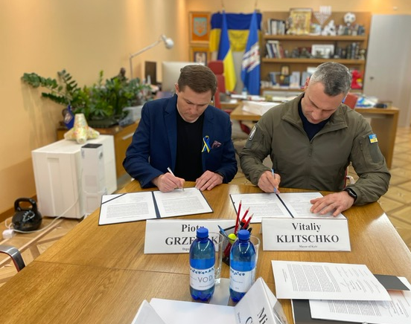
Wzmocnienie współpracy polskich i ukraińskich miast
w oparciu o porozumienie z 8 listopada 2022 r.

Slide 2
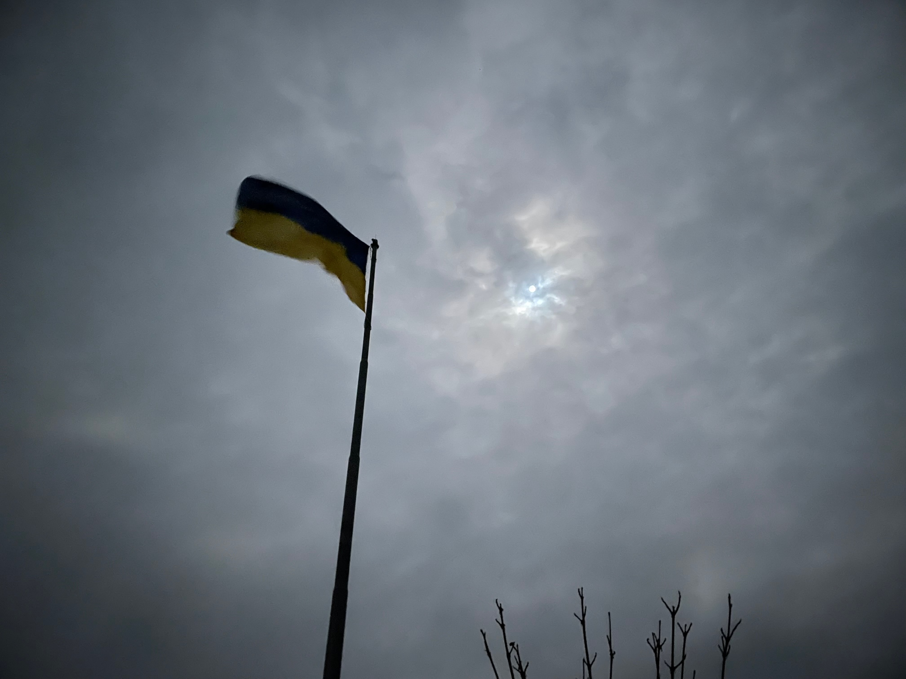
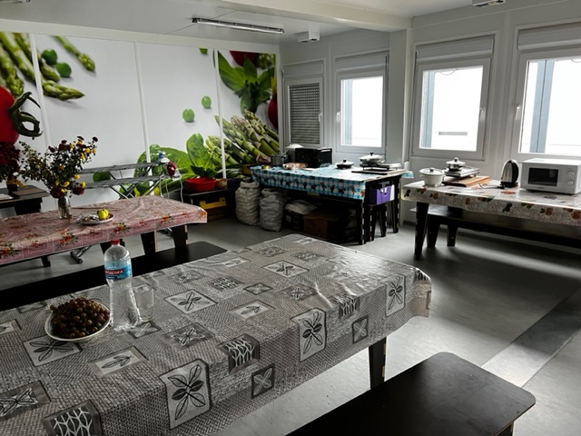
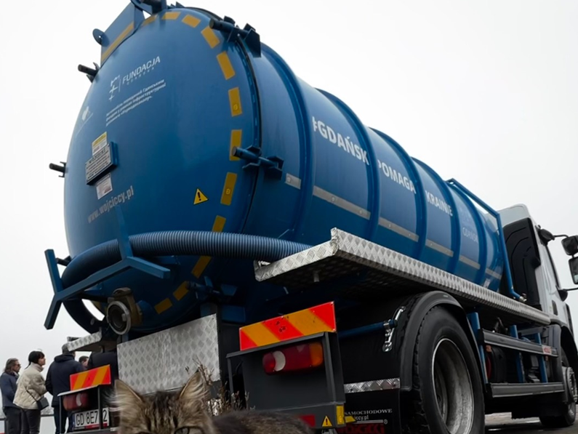
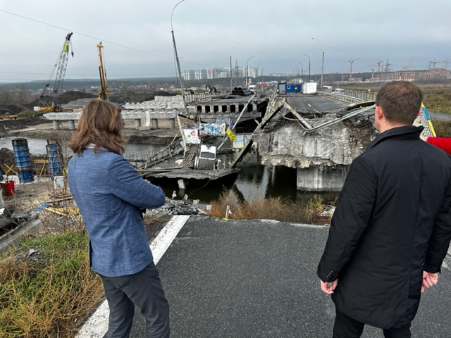
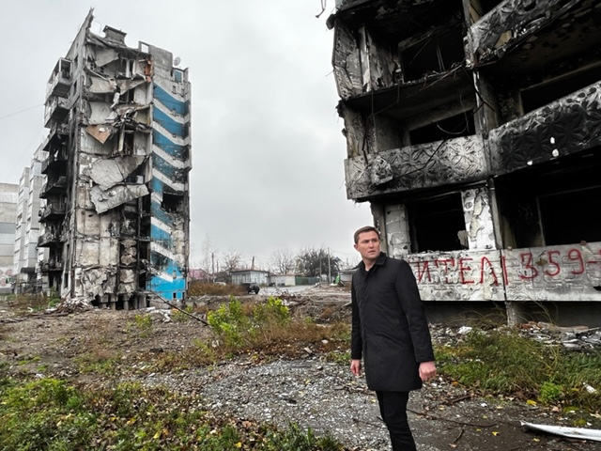
Sytuacja w Ukrainie

Slide 3
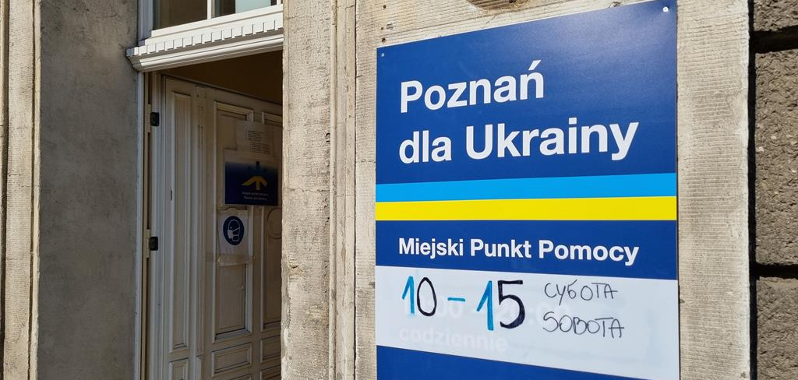
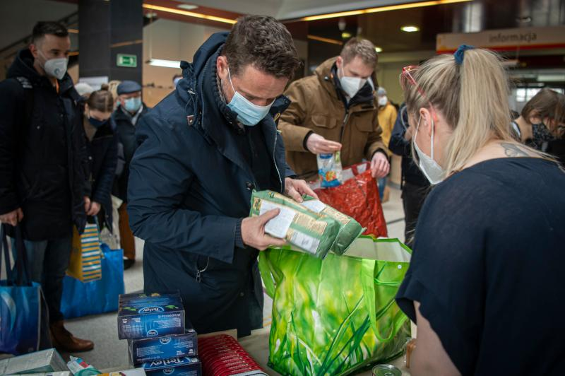
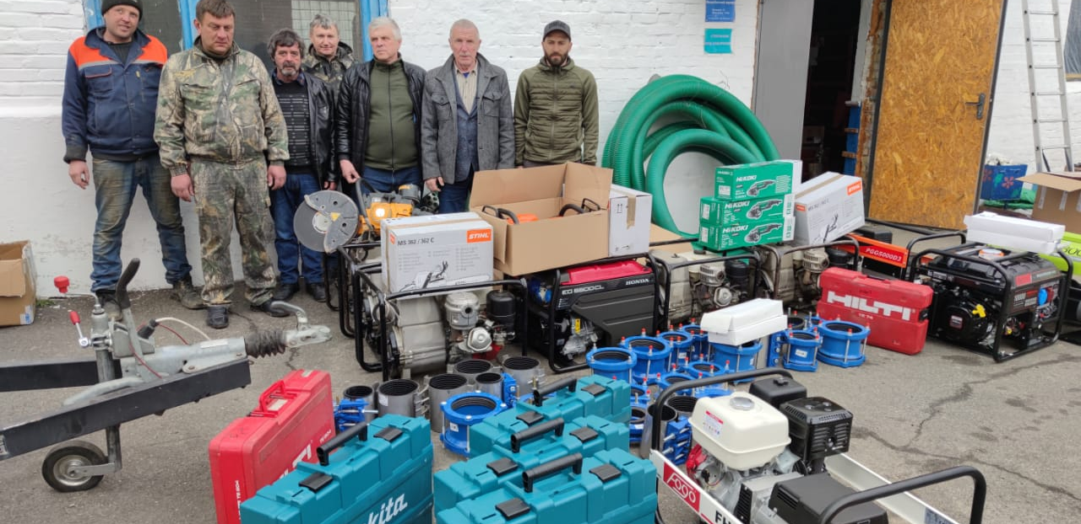
Dotychczasowa pomoc polskich miast

Slide 4
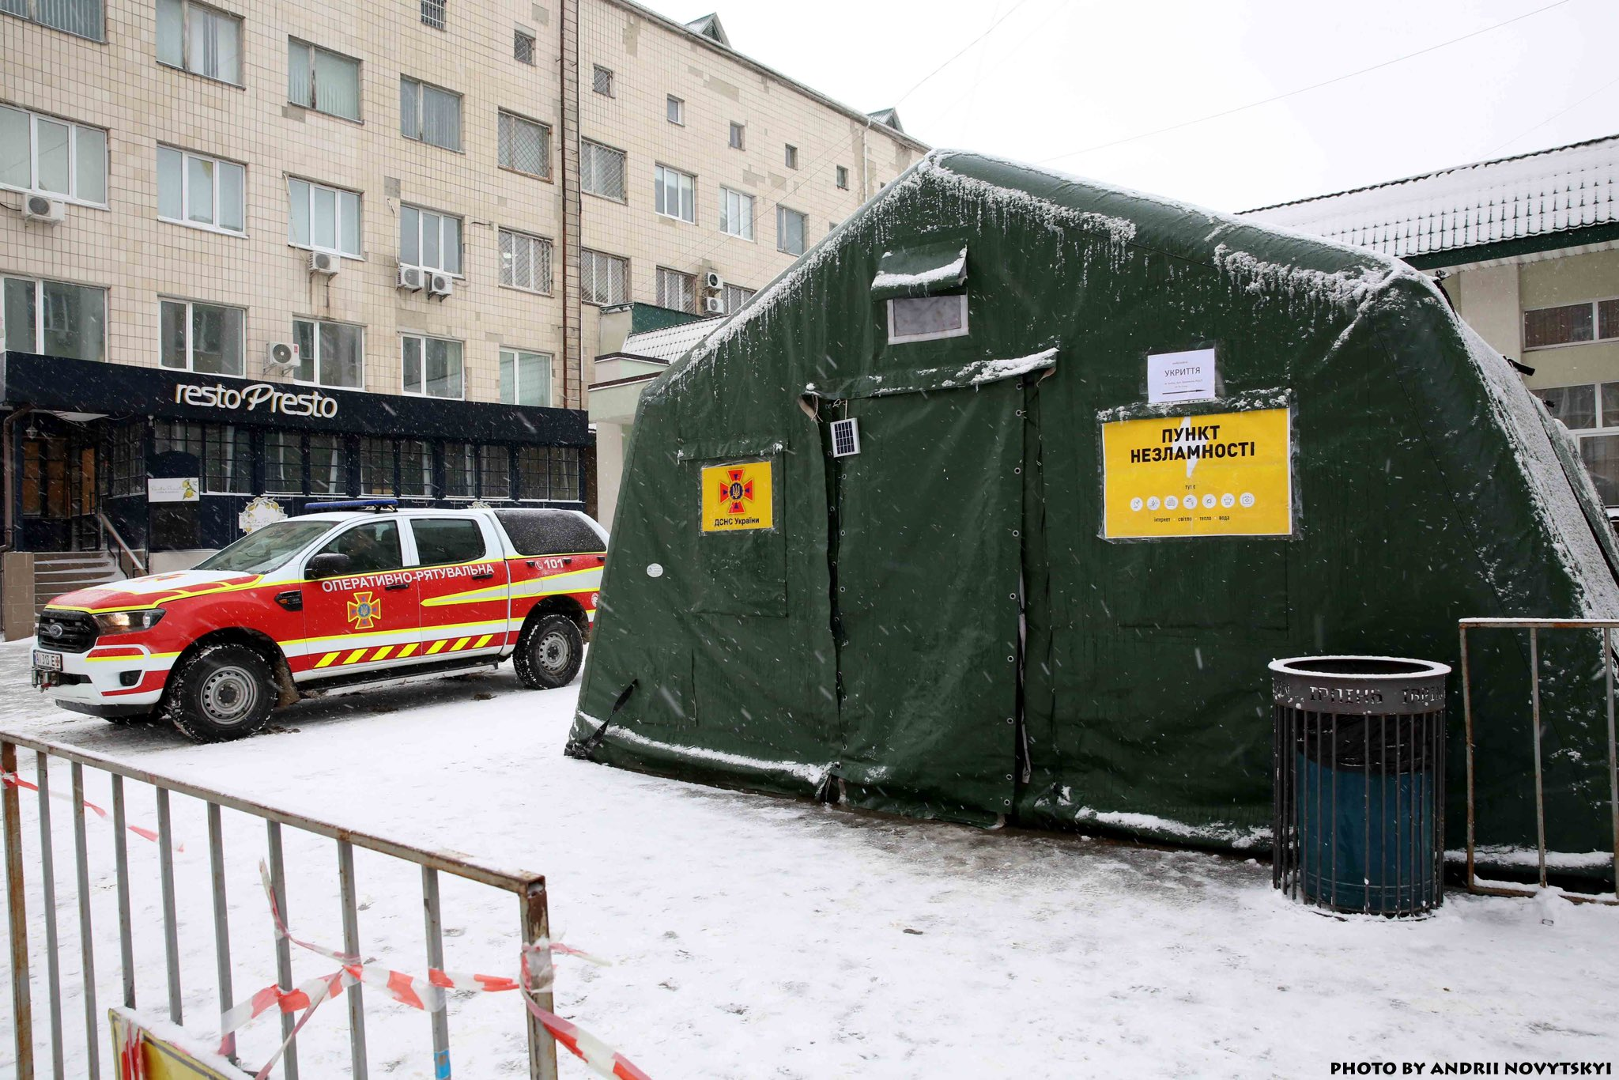
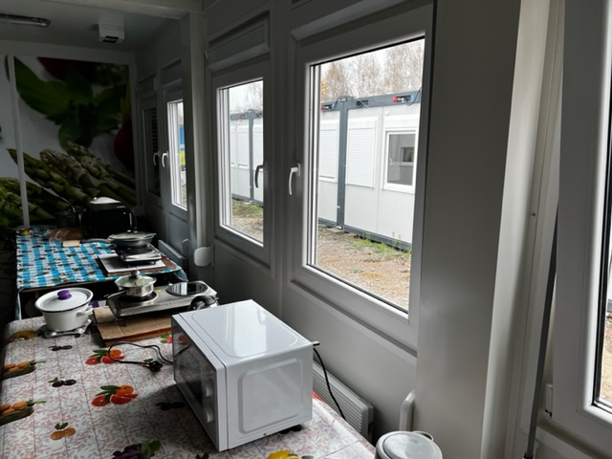
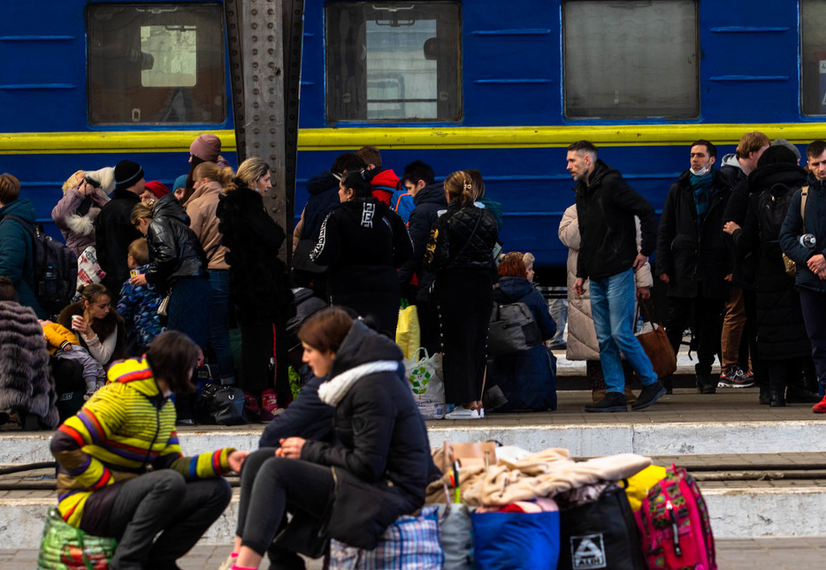
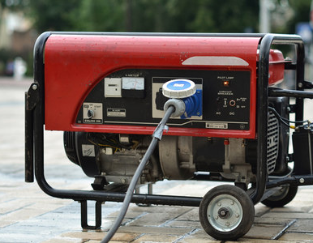
Potrzeby

Slide 5
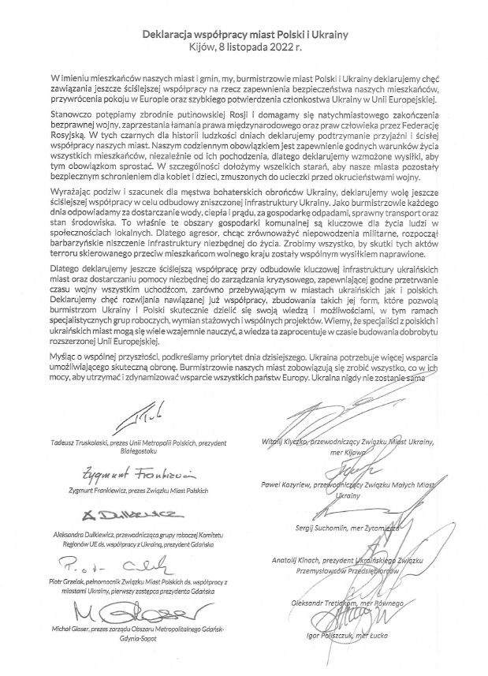
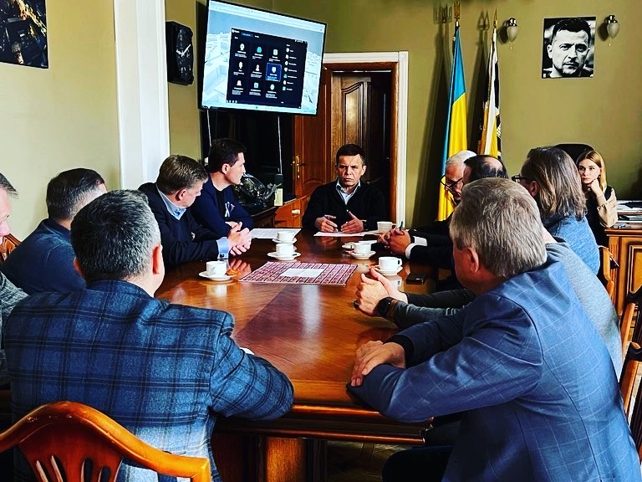
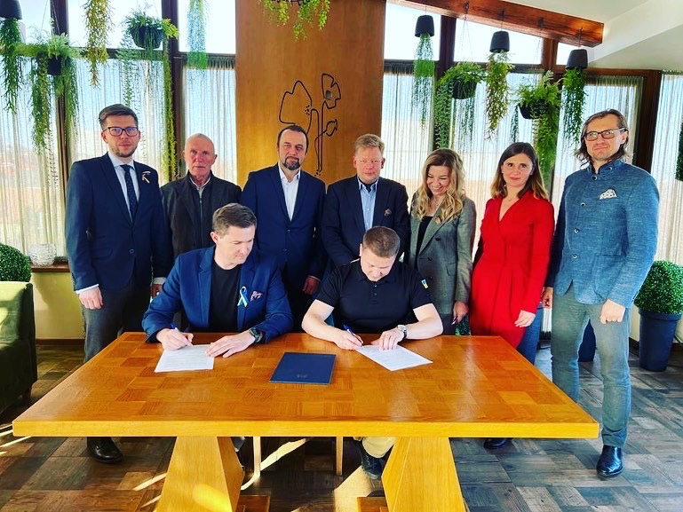
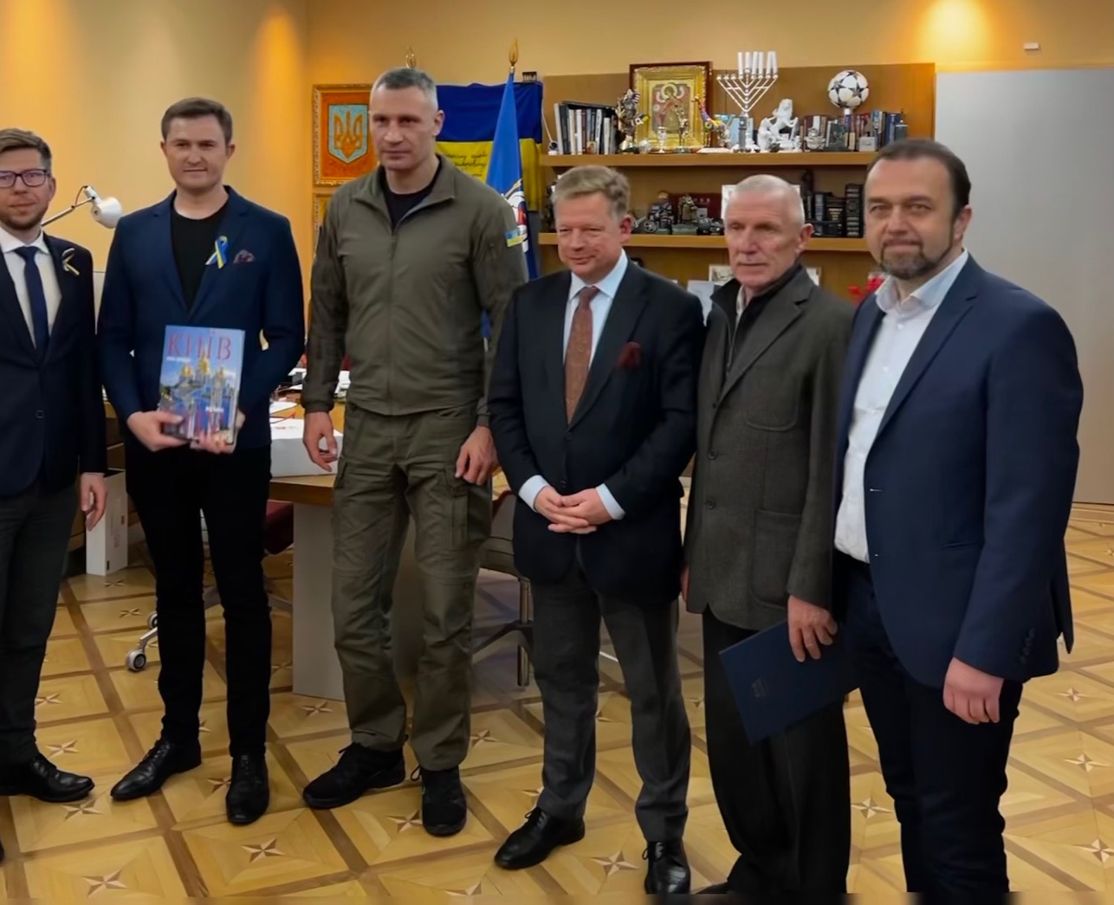
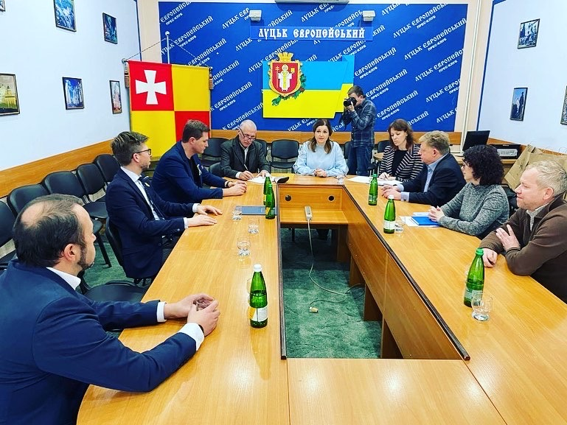
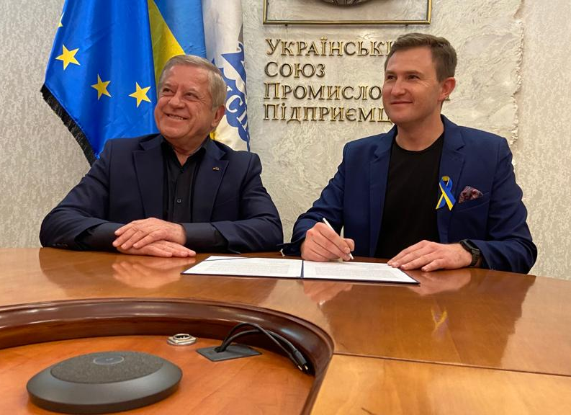
Strony i treść porozumienia

Slide 6
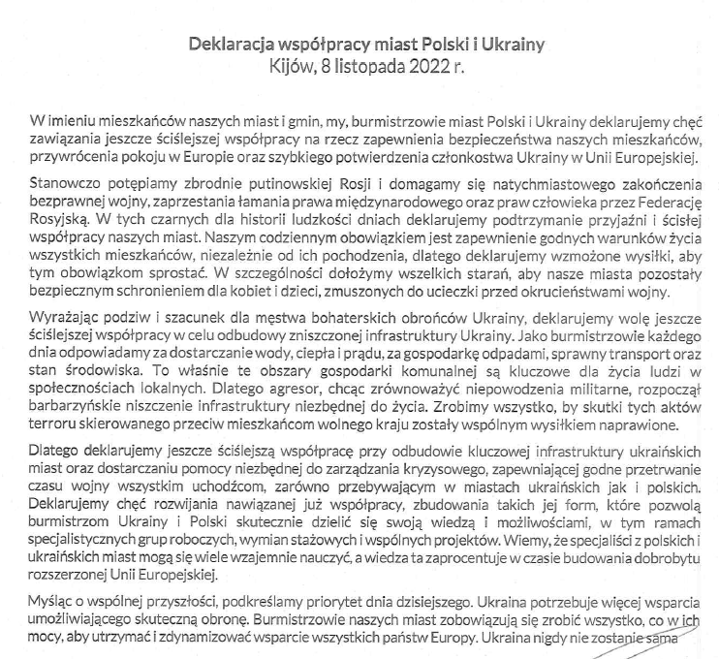
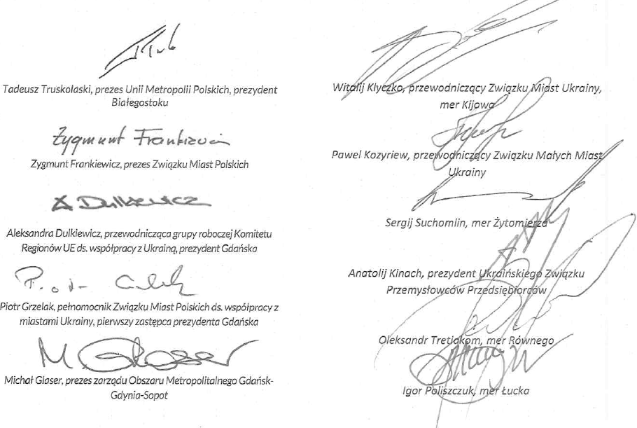
Strony i treść porozumienia
1. Bezpieczeństwo mieszkańców i członkostwo UA w UE
2. Opieka nad gośćmi z UA
3. Usługi komunalne kluczowe do przetrwania miast
4. Trwałe i systematyczne partnerstwo

Slide 7
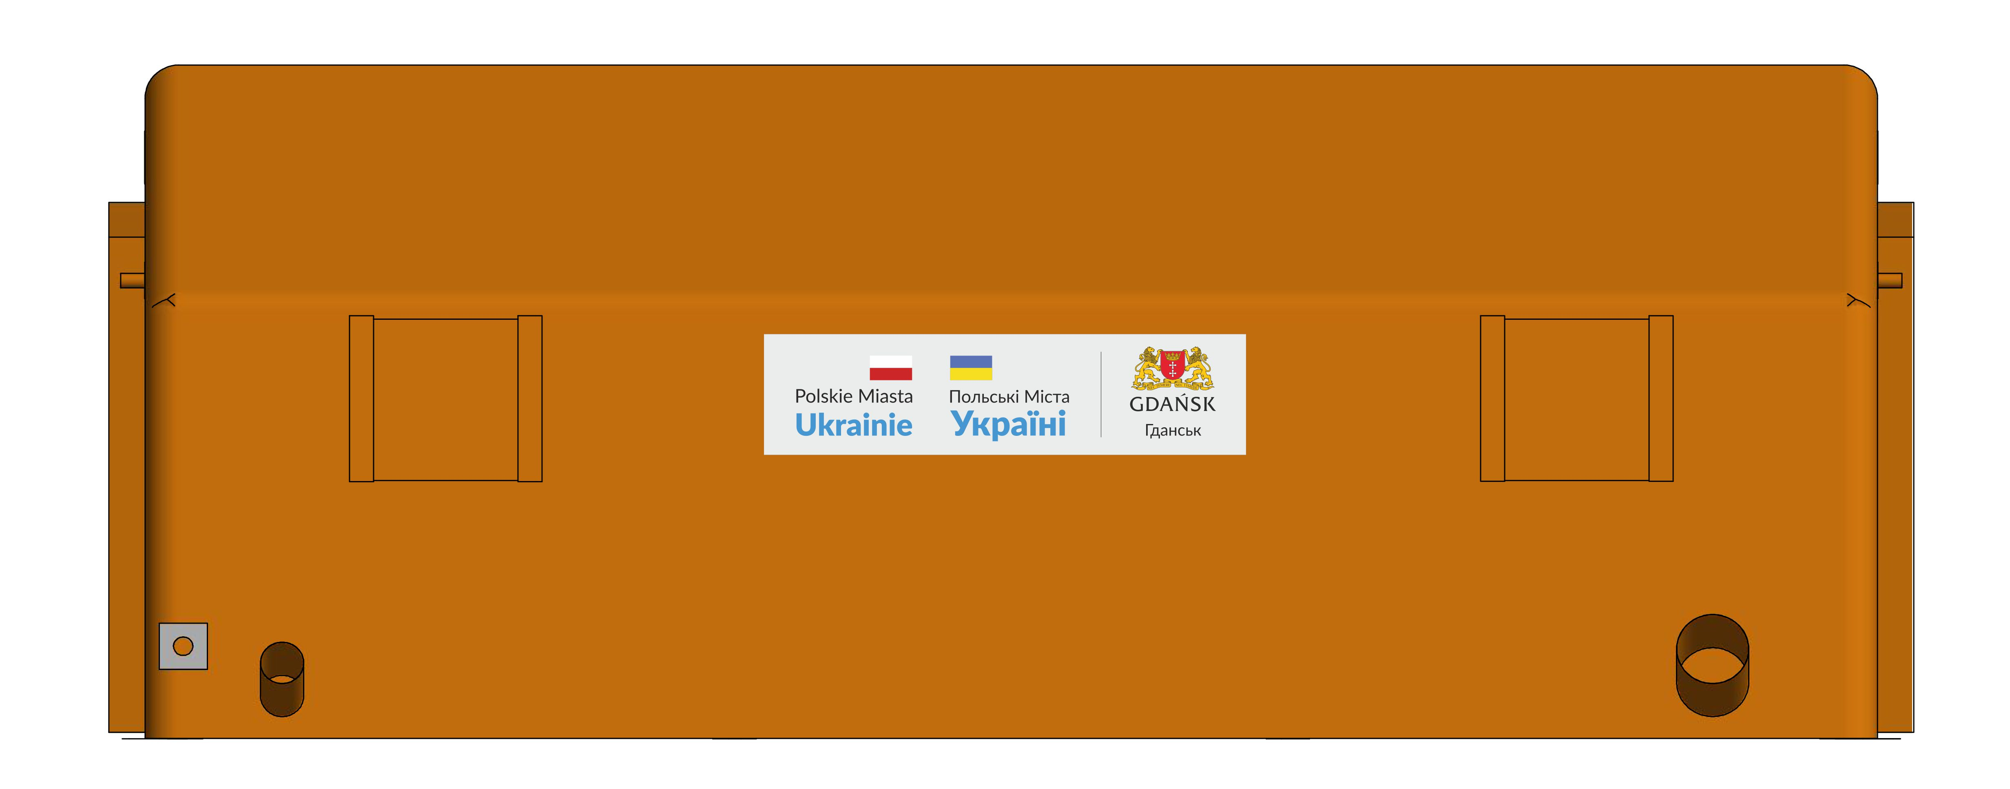
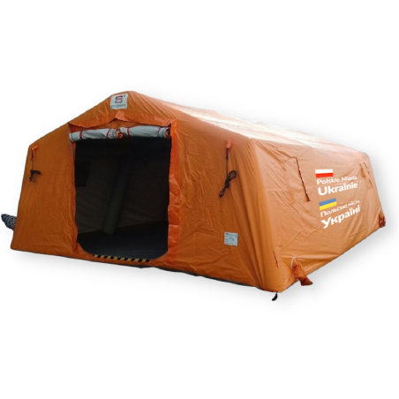
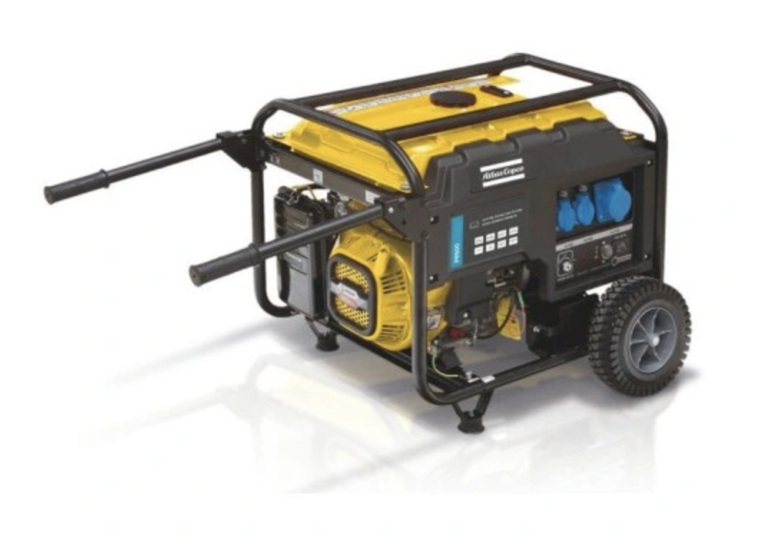
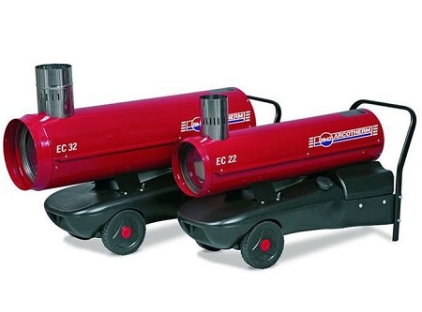
Cel: Precyzyjna pomoc pod jednym szyldem
ZESTAW „HEATING POINT”
Namiot pneumatyczny NPS-37 z pasami doświetlającymi. Zastosowane materiały gwarantują prawidłową eksploatację namiotu w zakresie temperatur od –35 °C do +70 °C (7,2m x 5,2m = 37mkw)
Taborety polowe z oparciem (4 sztuki)
Stół polowy (1 sztuka)
Łóżka polowe z materacem (8 sztuk)
Nagrzewnica namiotowa wysokiej wydajności [32kW] wraz z kpl. wyposażenia (termostat, rękaw 6.0m, komin, daszek, podgrzewacz paliwa]
Pompka elektryczna
Lampy oświetleniowe (3 sztuki)
Generator prądu Atlas P8000
55k

Slide 8
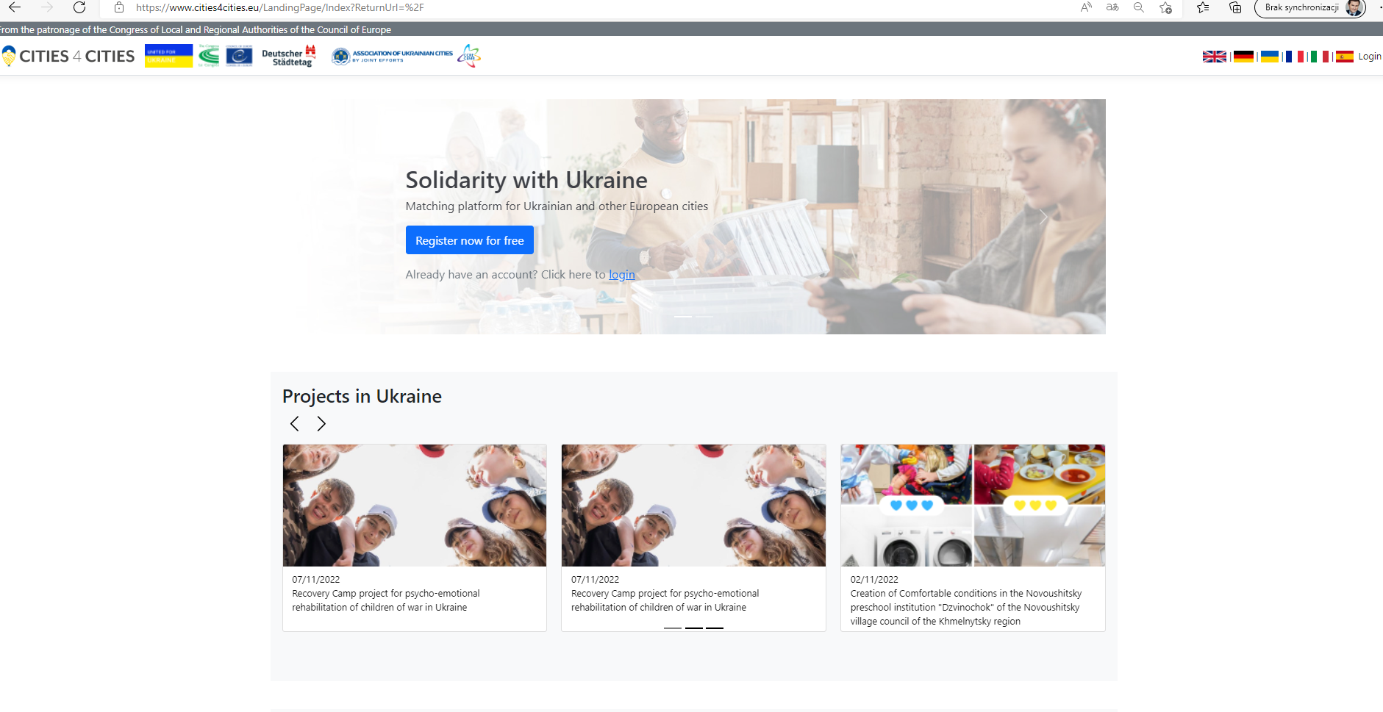
Cel: Precyzyjna pomoc pod wspólnym szyldem

Slide 9
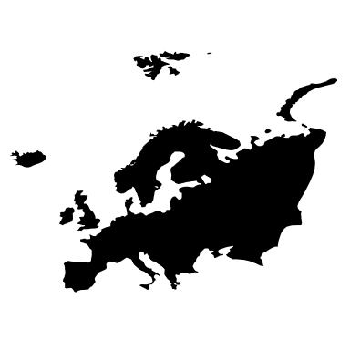
Propozycja grup zadaniowych

Slide 10
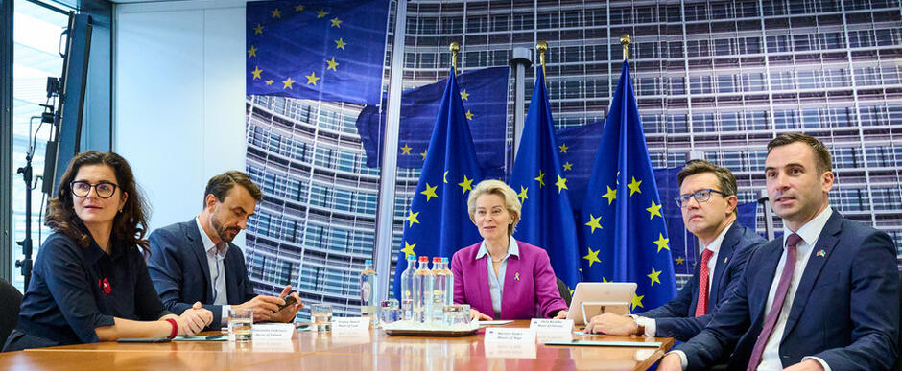
Ukraina a Unia Europejska

